Slide 1
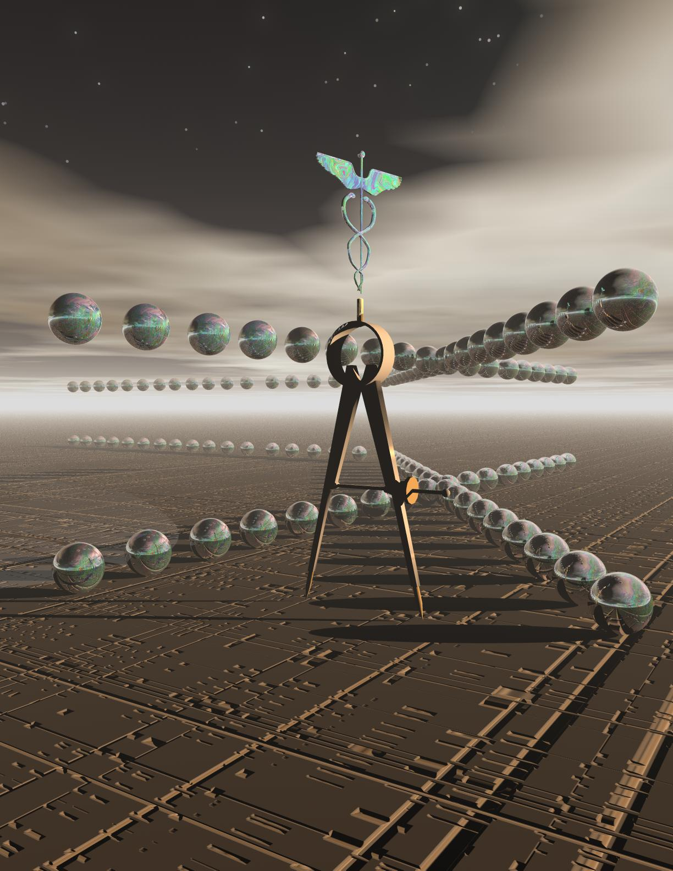
第4章 物质结构基础
(The basis of substance structure)
本章内容
原子结构理论的发展
原子结构的近代概念
化学键和分子结构
晶体结构

Slide 2
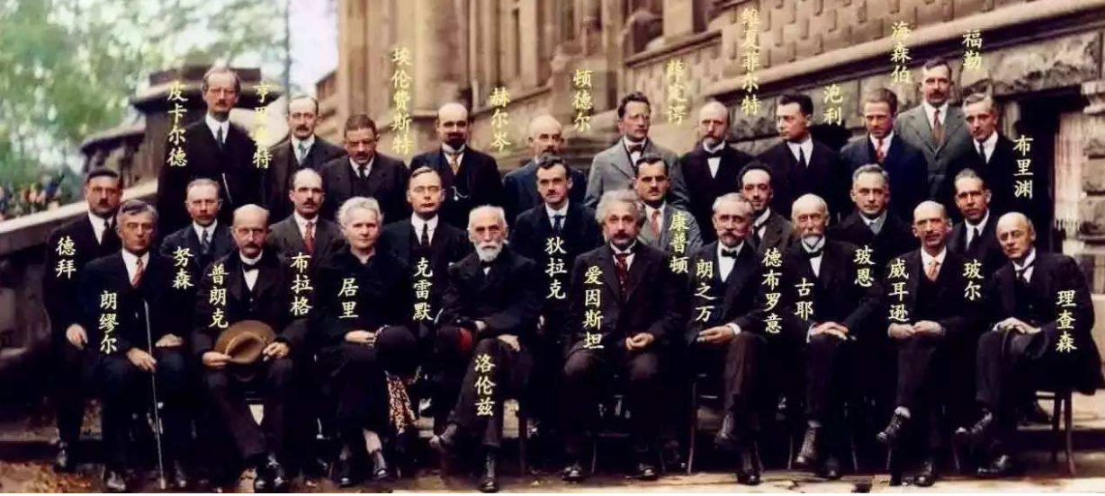
1927年索尔维会议

Slide 3

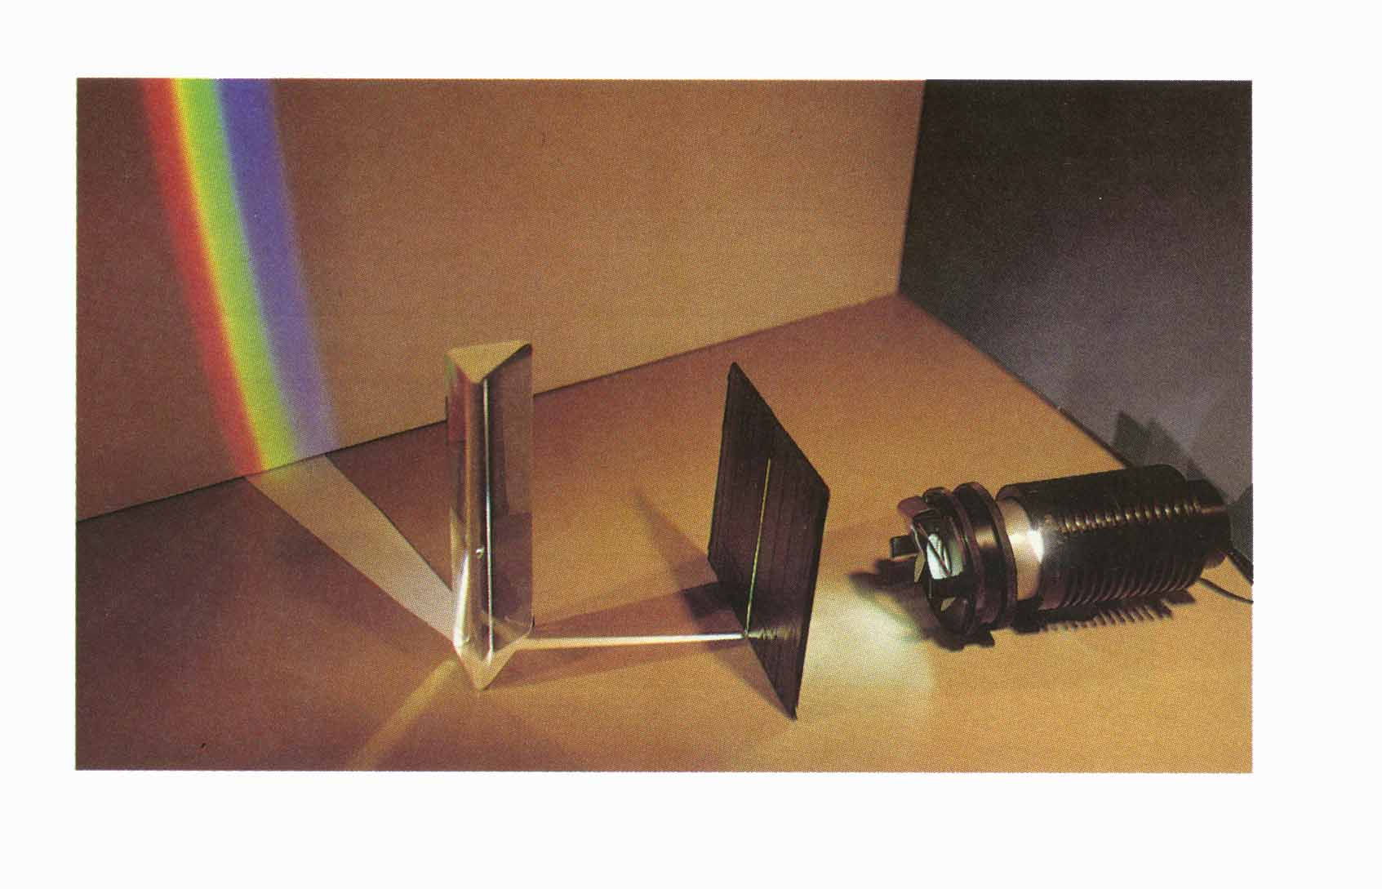
4.1 原子结构理论的发展
连续光谱
太阳光或白炽灯发出的白光，通过玻璃三棱镜时，所含不同
波长的光可折射成红、橙、黄、绿、青、蓝、紫等没有明显分界
线的光谱，这类光谱称为连续光谱 (continuous spectrum)。

Slide 4
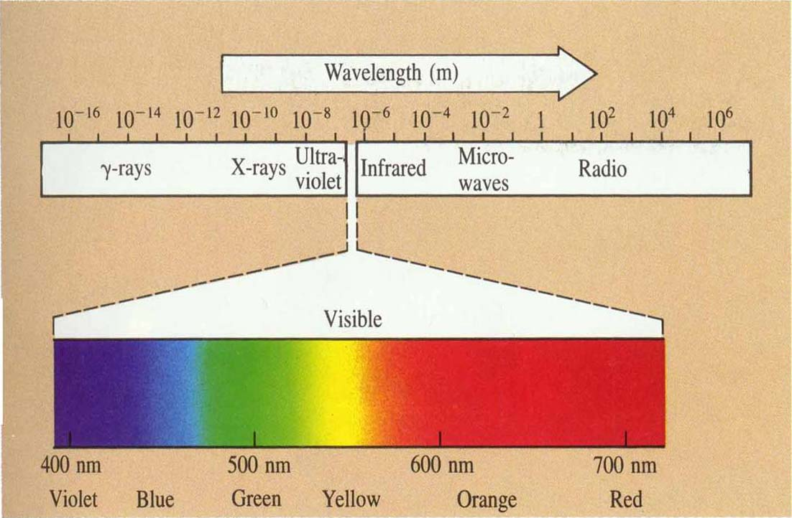
电磁波连续光谱

Slide 5
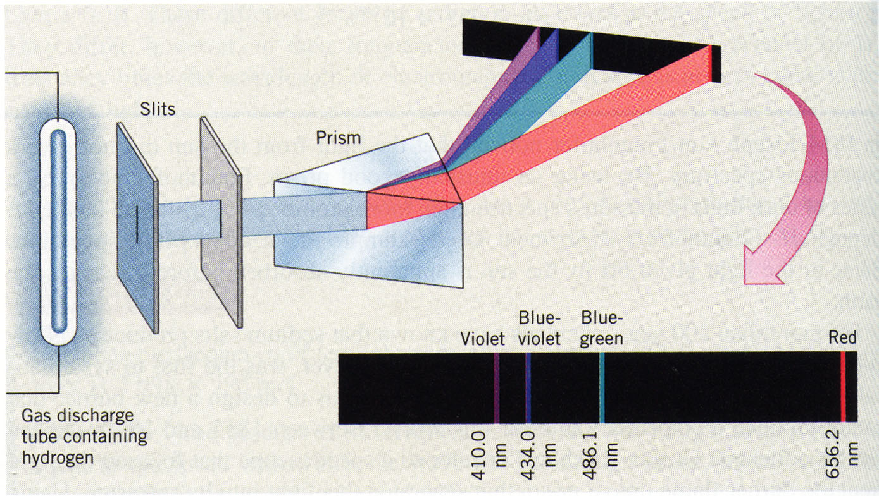
原子光谱
原子得到能量（高温、通电）会发出光，经过棱镜分光得
到的不是连续的色带，而是相间的几条亮线，亮线之间被暗区
隔开——线状光谱(line spectrum)，属于不连续光谱。

Slide 6




（从上到下）H、He、Li、Na、Ba、Hg、Ne的发射光谱
不同的元素得到的都是线状光谱
且每种元素都有自己的特征线状光谱

Slide 7
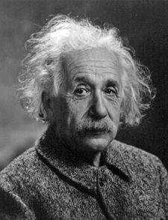
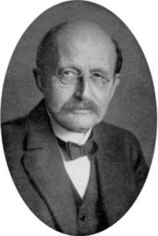
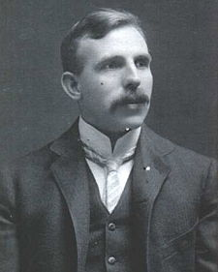
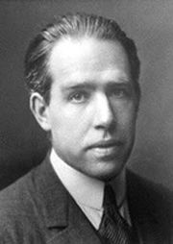
玻尔理论
爱因斯坦的光子学说
普朗克的量子理论
氢原子的光谱实验
卢瑟福的原子核模型
1913年
Bohr理论
Niels Henrik
David Bohr
The Nobel Prize in Physics
1922
Albert Einstein
The Nobel Prize in Physics
1921
Max Karl Ernst Ludwig Planck
The Nobel Prize in Physics
1918
Ernest Rutherford
The Nobel Prize in Chemistry
1908

Slide 8
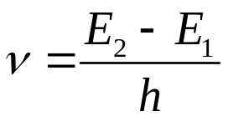
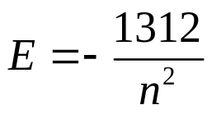
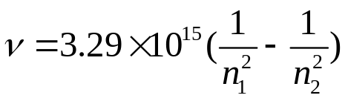

Bohr理论的要点
电子沿着一定的不连续的轨道绕核做圆周运动，在这些轨道上运动的电子既不吸收能量也不放出能量，处于相对稳定的状态；
处在不同轨道上的电子具有不同的能量，其中在离核最近的轨道上的电子能量最低，称为基态。当电子接收能量时便可跃迁到能量较高的轨道上去而处于激发态；
处于激发态的电子不稳定，它可能跃迁到能量较低的轨道上去，并释放能量。放出的能量以光子的形式表现，光的频率满足：
根据假定条件算得 n = 1 时允许轨道的半径为 0.053 nm, 这就是
著名的玻尔半径 (Bohr radius)。

Slide 9

玻尔理论的成功之处
解释了 H 及 He⁺、Li²⁺、Be³⁺ 的原子光谱；
说明了原子的稳定性；
对其他发光现象（如Ｘ光的形成）也能解释；
计算氢原子的电离能。
玻尔理论的不足之处
不能解释氢原子光谱的精细结构；
不能解释氢原子光谱在磁场中的分裂
不能解释多电子原子的光谱

Slide 10
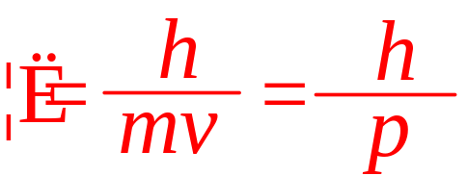
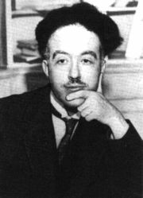
微观粒子运动的特征——波粒二象性
波粒二象性
1924年，德布罗意预言 : 一切微观粒子都具有波粒二象性。
λ为波长
m 为粒子的质量
v 为粒子的速度
p 为粒子的动量
h 为普朗克常量
6.626×10⁻³⁴J⋅s
Louis de Broglie
The Nobel Prize in Physics
1929

Slide 11
一些物质的德布罗意波长
物质 | 质量/g | 速度/cm·s⁻¹ | λ/m | 波动性
慢速电子 | 9.1×10⁻²⁸ | 5.9×10⁷ | 1.2 ×10⁻⁹ | 显著
快速电子 | 9.1×10⁻²⁸ | 5.9×10⁹ | 1.2 ×10⁻¹¹ | 显著
α粒子 | 6.6×10⁻²⁴ | 1.5×10⁹ | 1.0 ×10⁻¹⁵ | 显著
1 g小球 | 1.0 | 1.0 | 6.6×10⁻²⁹ | 很不明显
垒球 | 2.1×10² | 3.0×10³ | 1.1×10⁻³⁴ | 很不明显
地球 | 6.0×10²⁷ | 3.4×10⁴ | 3.3×10⁻⁶¹ | 很不明显

Slide 12
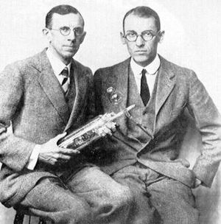
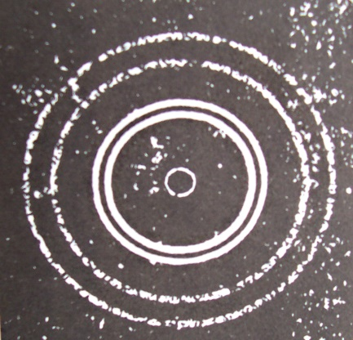

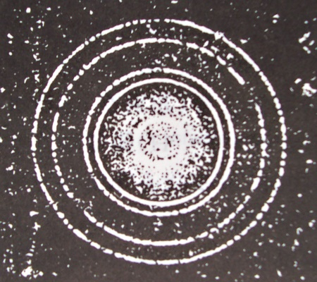

微观粒子波动性的直接证据 — 电子衍射实验
1927年美国的戴维森(Davisson C J )和 杰尔麦(Germer L H ) 应用 Ni 晶体
进行电子衍射实验，证实了电子具有波动性。
X射线衍射图
X射线管
电子射线衍射图
电子源
Clinton Joseph Davisson (left)
with Lester Germer (right)
The Nobel Prize in Physics
1937

Slide 13
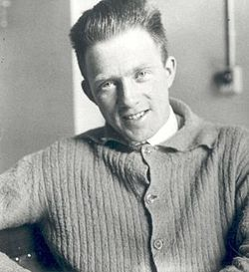
测不准原理
1927年，德国的海森堡提出：对于微观粒子不可能同时准确测
出其速度（或动量）和位置，测得的速度（或动量）准确度越
高其位置误差也越大，反之亦然。
Δx ·Δp≈h
重要含意:
不可能存在卢瑟福和玻尔模型中行星绕太阳那样的电子轨道；
具有波粒二象性的电子，已不再遵守经典力学规律，它们的运动没有确定的轨道，只有一定的空间几率分布，即电子的波动性与其微粒行为的统计性规律相联系。
微观粒子：量子化、波粒二象性、统计性
Werner Heisenberg
The Nobel Prize in Physics
1932

Slide 14
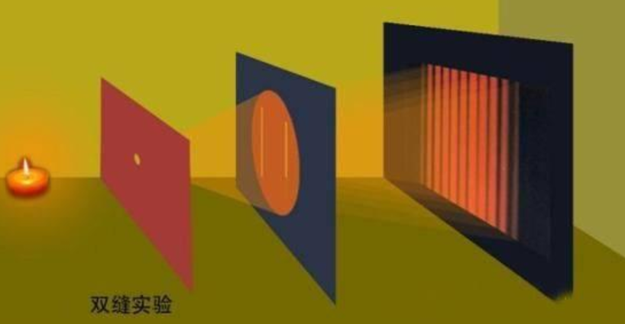
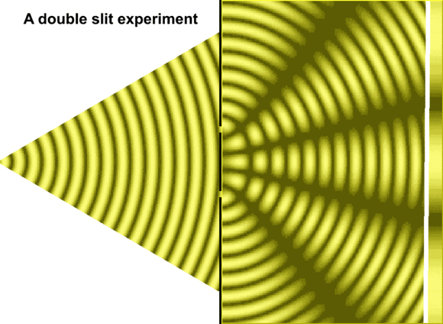
蜡烛后面放置一块只有一条长缝隙的挡板，这个挡板的作用是让蜡烛发出的光先衍射，变成一束稳定的相干光源，这样可以排除干扰，能更清晰地观察到试验结果。
然后在后面放置一块有两条长缝隙的挡板，第二块挡板的作用是让相干光变成同样的两列光源，这两列光源发生干涉，相位相同效果就加强，相位有差就抵消，最后再放置一块黑色屏幕，承接干涉产生的明暗条纹

Slide 15
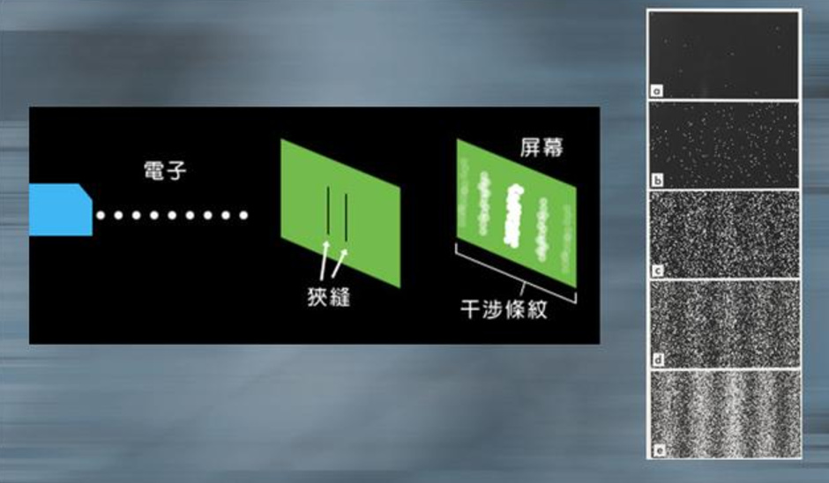
波粒二象性不仅存在于光子中，质子、电子和其它基本粒子都具有这种特性，它们即是一种粒子也是一种波。所以用电子进行双缝干涉实验，也会出现明暗的纹路，并且电子更容易观察

Slide 16
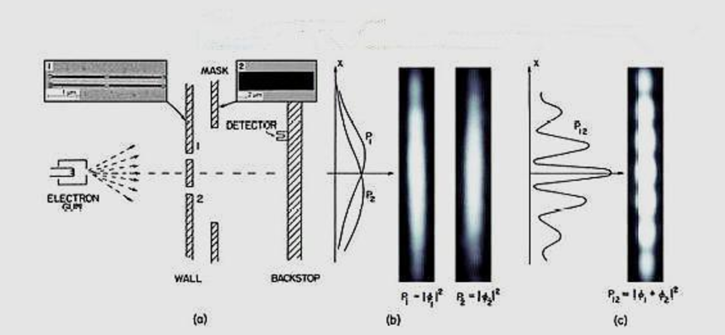
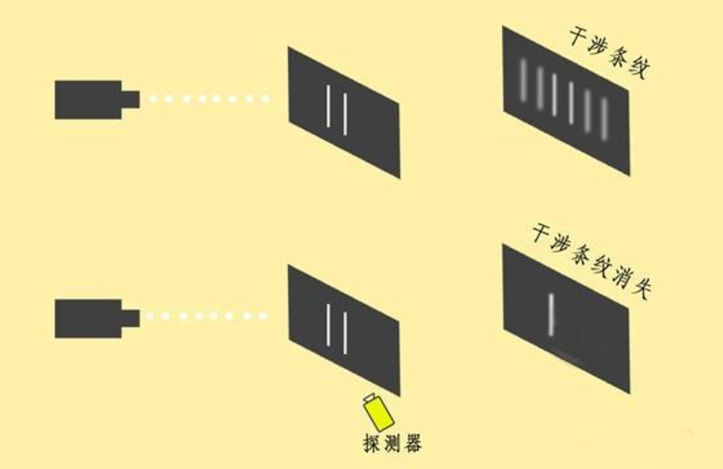
科学家在双缝前安装了粒子探测器，想要观察单个电子究竟是从哪条缝穿过去的时候，屏幕上的明暗条纹消失了，也就是说这时发射的单个电子并没有同时穿过双缝，而是只通过了其中一个缝，这表明此时的电子是以粒子的形态穿过双缝的，粒子一颗一颗打在屏幕上形成一条长光纹。

Slide 17
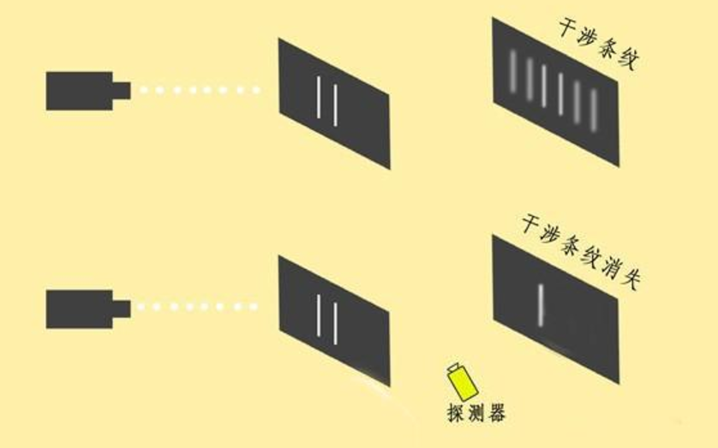
这种诡异的现象仿佛电子是有生命的，被人发现了就变成粒子态，没被发现就偷偷变成波态，完全颠覆了认知。为了进一步解释这种现象，科学家设计了延迟实验，但结果更是毁三观。

Slide 18
这个实验引发了量子物理的大地震，以波尔为首的哥本哈根派和以爱因斯坦、薛定谔为首的一派为此长期争论。
波尔和海森堡为首的哥本哈根学派们认为：粒子具有波粒二象性，而且粒子性和波性处于叠加态，就是说粒子在某个时刻的特征态既是粒子，也是波，具有概率叠加态。
这种解释如果扩大到宏观世界里的意思就是：“是这个样子，又不是这个样子”，“ 你走了又还在”，就是这种毫无逻辑的解释。

Slide 19
1935年,薛定谔对EPR(爱因斯坦-波多尔斯基罗森, 1935)论文做了一次讨论. EPR论文提到了量子叠加态的奇特性质，其中就有对于诸如一个原子或光子的量子系统所处状态的描述，量子系统的状态可以看作是处于所有可能结果的多重态的组合态.
哥本哈根诠释认为, 一个量子系统当它与外部世界发生相互作用、或着被外部世界测量时，系统的叠加态将坍缩成某一种可能的确定态. 否则，将一直保持在叠加状态.

Slide 20
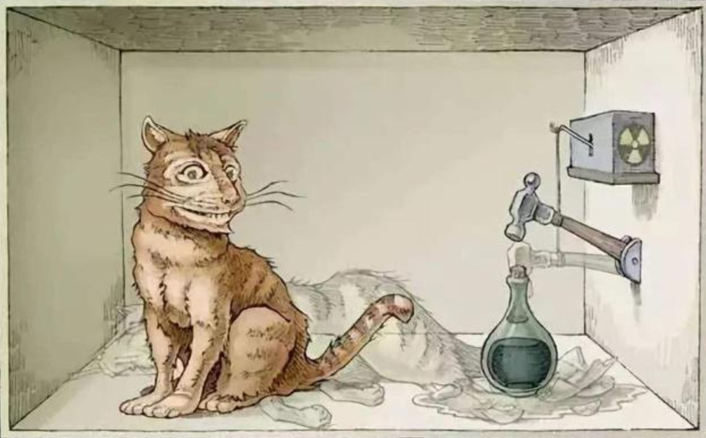
把一只猫放进一个封闭的盒子里, 这个封闭的盒子内放置一个放射性原子、 盖革计数器和毒气释放装置.假定这个放射性原子在一小时内有50%的可能性发生衰变衰变时发射出一个粒子，这个粒子将会被盖革计数器探测到，进而触发毒气装置释放毒气,将猫杀死那么，一小时之后，这只猫是死是活呢?

Slide 21
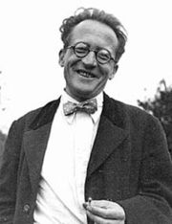
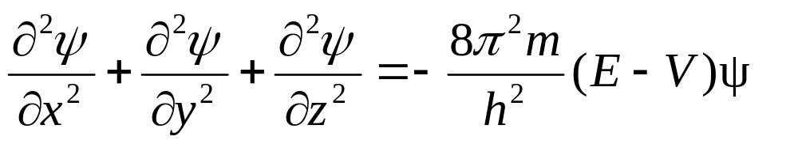
4.2 原子结构的近代概念
薛定谔方程
在微观粒子波粒二象性的概念提出不久，奥地利物理学家薛定谔于1926
年提出了描述微观粒子运动的波动方程，从而建立了近代量子力学。量子力
学的最基本的假设就是任何微观体系的运动状态都可用一个波函数ψ来描述,
微观粒子在空间某点出现的概率密度可用ψ²表示。
量子力学中的一个波函数相当于一个原子轨道。
Erwin Rudolf Josef Alexander Schrödinger
The Nobel Prize in 1933

Slide 22
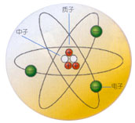
四个量子数
(1) 主量子数 n
确定原子轨道离核的远近和原子轨道能级的高低；
取值越大，电子出现几率最大的区域离核越远，原子轨道的能级越高（n是决定电子能量的主要因素）。
n的取值 １ ２ ３ ４ ５……..
电子层 K L M N O……..

Slide 23
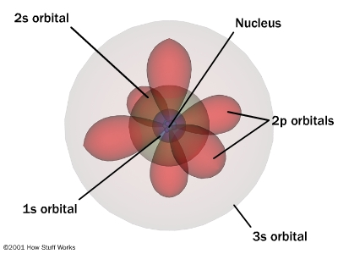
(2) 角量子数l
确定原子轨道角动量的大小：
对于多电子原子，与主量子数一起共同确定电子能量；
与原子轨道的空间形状有关；
电子亚层：n相同、l不同的波函数。
l 的取值： 0 1 2 3 …… n-1
电子亚层： s p d f …...

Slide 24
(3) 磁量子数m
确定原子轨道角动量在外磁场方向上分量的大小：
与原子轨道的空间伸展方向有关；
与电子亚层中简并轨道（等价轨道）数有关。
简并轨道（等价轨道）： n、l相同、m不同的原子轨道（能
级高低相同的轨道）。
m值取0,±1, ±2……±l, 共2l +1个。
s亚层： l=0 m=0 一种取向 等价轨道数为1；
p亚层：l=1 m=0,±1 三种取向 p_{x} p_{y} p_{z} 等价轨道数为3；
d亚层: l=2，m=0,±1,±2 五种取向 d_{xy} d_{yz} d_{xz} d_{x2-y2} d_{z2}
等价轨道数为5；

Slide 25
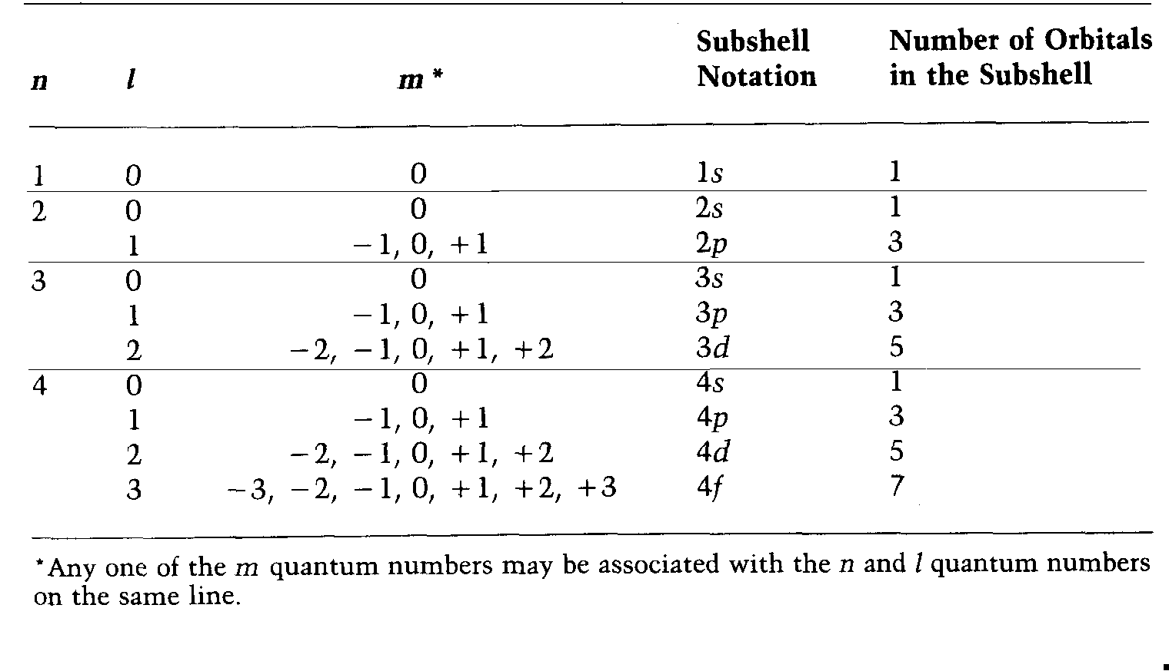
波函数或原子轨道的描述

Slide 26
(4) 自旋量子数 m_{s}
表征电子自旋运动的取向。
m_{s} 取值：+1/2 或 -1/2，可用↑和↓表示。
两个电子自旋方向相同（↑↑或↓↓）称为自旋平行，自旋方向相反（↑↓）称为自旋反平行。
波函数或原子轨道： (n, l, m)
原子轨道上的电子：(n, l, m, m_{s})
4s (4, 0, 0)
4s¹ (4, 0, 0, +1/2) 或 (4, 0, 0, -1/2)

Slide 27
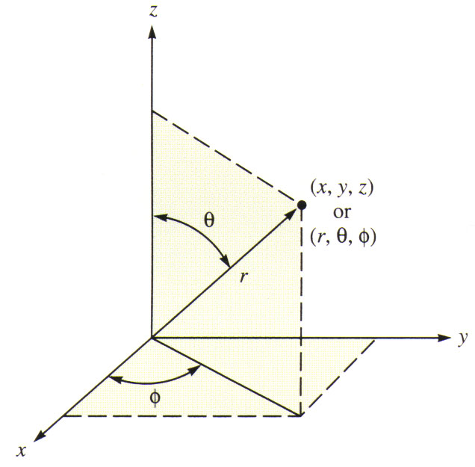
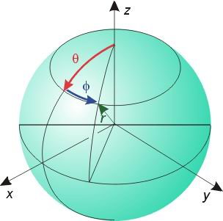
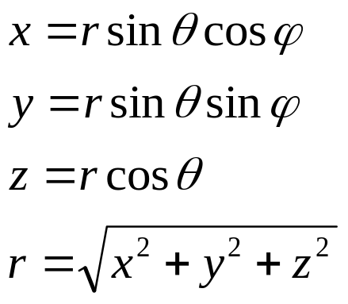
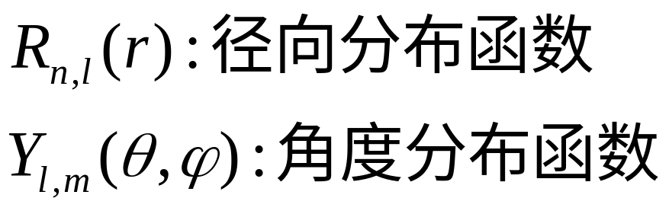
波函数的角度分布和径向分布

Slide 28
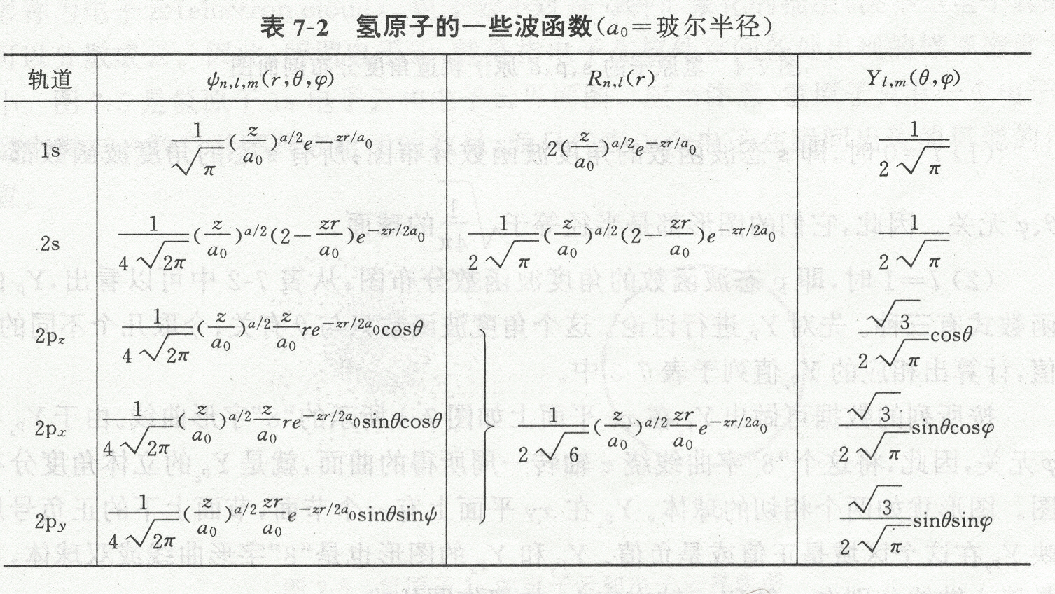

Slide 29
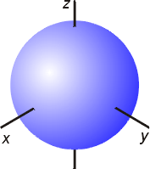
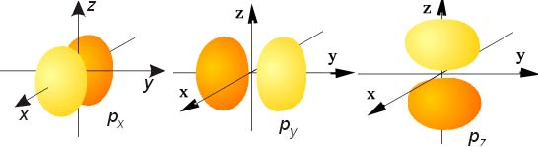
波函数的角度分布图
s (l = 0, m = 0 ) :
m 一种取值, 空间一种取向, 一个 s 轨道。
p (l =1, m = +1,0,-1):
m 三种取值, 三种取向, 三个等价(简并) p 轨道。

Slide 30
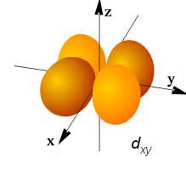
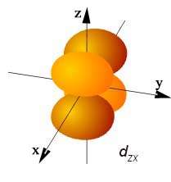
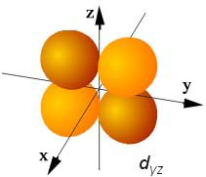
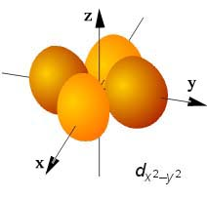
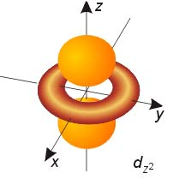
波函数的角度分布图
d (l = 2, m = +2,+1,0,-1,-2) :
m 五种取值, 空间五种取向, 五个等价(简并) d 轨道。

Slide 31
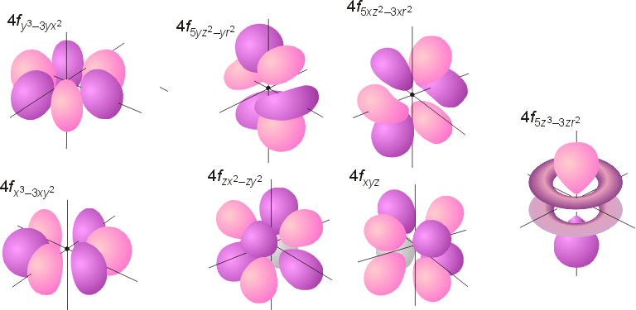
波函数的角度分布图
f 轨道( l = 3,m = +3,+2,+1,0,-1,-2,-3):
m 七种取值, 空间七种取向, 七个等价(简并) f 轨道。

Slide 32
波函数的角度分布图
z
z
z
+
_
+
x
_
+
y
x
z
s
Px
Py
y
z
+
_
_
+
x
+
x
_
_
x
_
+
+
Pz
d
x
y
d
x
z
z
y
z
_
_
+
+
-
y
+
+
x
+
_
+
_
d
y
z
d
x
2
-
y
2
d
z
2

Slide 33
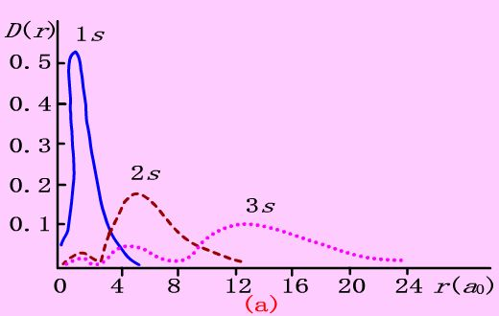
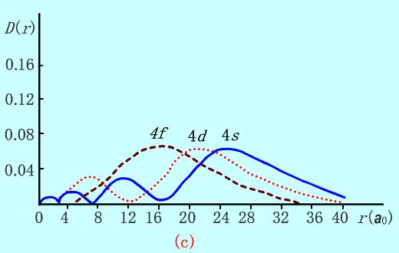
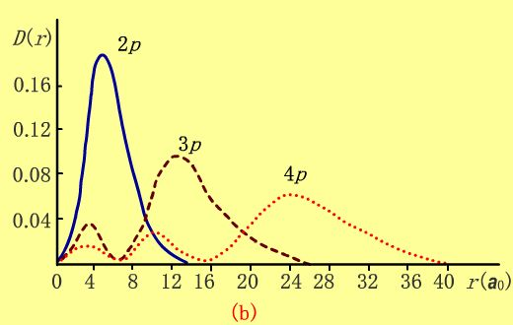
波函数的径向分布图
氢原子的各种状态
的径向分布图

Slide 34
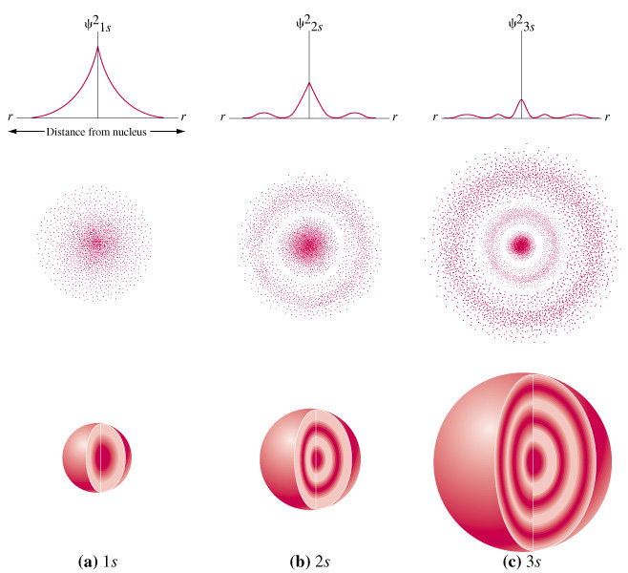
几率密度 | Ψ ² |和电子云
波函数Ψ本身没有明确、直观的物理意义；
Ψ ²(r、θ、φ) 表示了核外电子在空间某位置上单位体积内出现的几率大小，即电子在此空间位置上出现的几率密度。
z
y
z
x
z
x
s
Py
Px
y
y
z
z
x
x
Pz
d
x
y
d
x
z
z
y
z
y
_
x
d
y
z
d
x
2
-
y
2
d
z
2

Slide 35
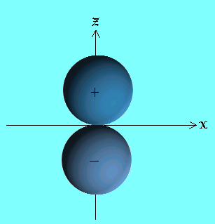
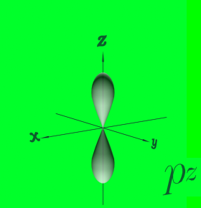
两种角度分布图的比较

Slide 36

多电子原子的轨道能级高低
中心势场模型（不作要求）
(1) 基本思想：
为了能够把氢原子或类氢离子的一些结果：如E = −13.6Z² / n² (eV) 和
r = 0.053n² / Z (nm)等，Z为原子序数，应用于多电子原子，必须设法把
多电子原子结构简化为单电子结构。
(2) 中心势场模型：
把多电子原子中的每一个电子都看作只受中心的有效核电荷的吸引，
而不受其它电子影响的单电子体系。
(3) 用有效核电荷（effective nuclear charge）(Z* )替代核电荷数(Z)，则多
电子原子中第i个电子的基态能量：E = −13.6Z²/n²(eV)，如何求原子的有
效电荷（Z*）呢？

Slide 37
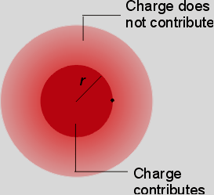

屏蔽效应（Shielding effect）
★ 屏蔽作用：对一个指定的电子而言,它会受到来自内层电子和同层其它电子
负电荷的排斥力, 这种球壳状负电荷像一个屏蔽罩, 部分阻隔了
核对该电子的吸引力。
e⁻
e⁻
2-σ
e⁻
e⁻
+2
+2
He
He⁺
假想 He
He 移走一个 e 需 3.939 ⋅ 10⁻¹⁸ J
He⁺移走一个 e 需 8.716 ⋅ 10⁻¹⁸ J

Slide 38
如果将球形屏蔽罩携带的负电荷视为集中于原子核上的点电荷, 净效果则
相当于核的真实正电荷Z(原子序) 降至某一数Z* (有效核电荷)。减少的数值叫
屏蔽参数 (σ，shielding parameters)。
Z* = Z - σ
屏蔽参数σ 的大小可由 Slater 规则决定，其内容如下：
将原子中的电子分成如下几组：(1s) (2s,2p) (3s,3p) (3d) (4s,4p) (4d) (4f) (5s,5p) …
◆ 位于被屏蔽电子右边的各组，s = 0。
◆ 1 s 轨道上的 2 个电子间 s = 0.30，n>1 时，s = 0.35。
◆ 被屏蔽电子为 ns 或 np 时，(n-1) 层对它 s = 0.85 ，小于(n-1)的s =1.00 。
◆ 被屏蔽电子 nd 或 nf 时，左边各组 s =1.00。

Slide 39
Sample Exercise 1：
计算铁原子中① 1s，② 2s或2p，③ 3s或3p，④ 3d，⑤ 4s上一个电子的
屏蔽常数σ 值和有效核电荷数Z_{i}。
Solution：
对于1s上一个电子：σ = 1×0.30 = 0.30，Z* = 26 − 0.30 = 25.7
对于2s或2p上一个电子：σ = 7×0.35 + 2×0.85 = 4.15，Z* = 26 − 4.15 = 21.85
对于3s或3p上一个电子：σ = 7×0.35 + 8×0.85 + 2×1.00 = 11.25，
Z* = Z − σ = 26 − 11.25 = 14.75
对于3d上一个电子：σ = 5×0.35 + 18×1.00 = 19.75，Z* = 26 − 19.75 = 6.25
对于4s上一个电子：σ = 1×0.35 + 14×0.85 + 10×1.00 = 22.25，
Z* = 26 − 22.25 = 3.75

Slide 40


Sample Exercise 2：计算钪原子中一个3s电子和一个3d电子的能量。
Solution：
²¹Sc的核外电子排布：1s²2s²2p⁶3s²3p⁶3d¹4s²
对于3s上一个电子的σ = 7×0.35 + 8×0.85 + 2×1.00 = 11.25
对于3d上一个电子的σ = 18×1.00 = 18.00
∴

Slide 41

钻穿效应 (Penetrating effect)
外层电子穿过内层钻到核附近回避其它电子的屏蔽，从而使其能量降低，
这种由于电子钻穿而引起能量发生变化的现象称为钻穿效应。
◆ 轨道的钻穿能力通常有如下顺序:ns>np>nd>nf ，这意味着, 亚层轨道的电子云按
同一顺序越来越远离原子核, 导致能级按E(ns)<E(np)<E(nd)<E(nf)顺序分裂。
◆ 如果能级分裂的程度很大, 就可能导致与临近电子层中的亚层能级发生交错。例如,
4s电子云径向分布图上除主峰外还有3个离核更近的小峰, 其钻穿程度如此之大, 以
致其能级处于3d亚层能级之下, 发生了交错。

Slide 42


多电子原子的轨道能级高低
Cotton 原子轨道能级图
Frank Albert Cotton

Slide 43



多电子原子的轨道能级高低
Linus Carl Pauling
two Nobel Prizes
(1954, 1962）
原子：n+0.7l
离子：n+0.4l
Pauling 近似能级图

Slide 44

基态原子的核外电子排布三原则
能量最低原理
电子总是优先占据可供占据的能量最低的轨道,占满能
量较低的轨道后才进入能量较高的轨道。
鲍利不相容原理
基态多电子原子中不可能同时存在四个
量子数完全相同的电子；或在一个轨道
上最多只能容纳2个电子，而且它们的自
旋方向相反。
Wolfgang Ernst Pauli

Slide 45
洪特规则
在每个电子亚层中，电子将尽可能以自旋平行的方式首先单独占据不同的轨道。
当电子在同一亚层轨道中的分布处于全空、全满情况时，系统的能量较低，原子结构比较稳定。而对于某些原子的d和f亚层来说，处于半充满状态时原子结构也比较稳定。
全空 (p⁰, d⁰, f ⁰)
全满 (p⁶, d¹⁰, f ¹⁴ )
半满 (p³, d⁵, f ⁷ )
轨道全空 半充满 全充满

Slide 46
基态原子的核外电子分布式和外层电子构型
26 Fe
1s² 2s² 2p⁶ 3s² 3p⁶ 4s² 3d⁶
核外： 1s² 2s² 2p⁶ 3s² 3p⁶ 3d⁶ 4s² [Ar] 3d⁶ 4s²
外层或价层： 3d⁶ 4s²
最外层： 4s²
外层或价层——最后一个电子进入的轨道：
进入最外层的ns或np，内层电子不列入；
进入次外层的(n-1)d或(n-2)f，这些内层电子要列入。
？ Fe²⁺ Fe³⁺
原子实

Slide 47
基态离子的核外电子分布式和外层电子构型
26 Fe
1s² 2s² 2p⁶ 3s² 3p⁶ 4s² 3d⁶
核外： 1s² 2s² 2p⁶ 3s² 3p⁶ 3d⁶ 4s²
原子失去电子变成离子：
先失去n最大的电子；n相同，则失去l最大的电子。
Fe²⁺ Fe³⁺
核外：1s² 2s² 2p⁶ 3s² 3p⁶ 3d⁶ 1s² 2s² 2p⁶ 3s² 3p⁶ 3d⁵
外层或价层： 3s² 3p⁶ 3d⁶ 3s² 3p⁶ 3d⁵
最外层： 3s² 3p⁶ 3d⁶ 3s² 3p⁶ 3d⁵
未成对电子

Slide 48
基态原子的核外电子分布式和外层电子构型
28 Ni
1s² 2s² 2p⁶ 3s² 3p⁶ 4s² 3d⁸
核外：1s² 2s² 2p⁶ 3s² 3p⁶ 3d⁸ 4s²
外层：3d⁸ 4s²
31 Ga
1s² 2s² 2p⁶ 3s² 3p⁶ 4s² 3d¹⁰ 4p¹
核外：1s² 2s² 2p⁶ 3s² 3p⁶ 3d¹⁰ 4s² 4p¹
外层： 4s² 4p¹

Slide 49


基态原子的核外电子分布式和外层电子构型
24 Cr
1s² 2s² 2p⁶ 3s² 3p⁶ 4s² 3d⁴
1s² 2s² 2p⁶ 3s² 3p⁶ 4s¹ 3d⁵
核外：1s² 2s² 2p⁶ 3s² 3p⁶ 3d⁵ 4s¹
外层：3d⁵ 4s¹
29 Cu
1s² 2s² 2p⁶ 3s² 3p⁶ 4s² 3d⁹
1s² 2s² 2p⁶ 3s² 3p⁶ 4s¹ 3d¹⁰
核外：1s² 2s² 2p⁶ 3s² 3p⁶ 3d¹⁰ 4s¹
外层： 3d¹⁰ 4s¹
例外：
41、45、46、
74 等

Slide 50

元素周期表
美国按18族分
ns¹⁻² (n-1)d¹⁻⁸ns² (n-1)d¹⁰ns¹⁻² ns²np¹⁻⁶

Slide 51



元素性质的周期性
元素的原子半径（pm）
H
37
He
122
B
88
B
88
C
77
C
77
N
70
N
70
O
66
O
66
F
64
Li
152
F
64
Ne
160
Li
152
Be
111
Be
111
Na
186
Ar
191
Na
186
Mg
160
Mg
160
Al
143
Al
143
Si
117
Si
117
P
110
P
110
S
104
S
104
Cl
99
Cl
99
K
227
K
227
Ca
197
Ca
197
Sc
161
Sc
161
Ti
145
Ti
145
V
132
V
132
Cr
125
Cr
125
Mn
124
Mn
124
Fe
124
Fe
124
Co
125
Co
125
Ni
125
Ni
125
Cu
128
Cu
128
Zn
135
Zn
135
Ga
122
Ga
122
Ge
122
Ge
122
As
121
As
121
Se
117
Se
117
Br
114
Br
114
Kr
198
Rb
248
Xe
217
Rb
248
Sr
215
Sr
215
Y
181
Y
181
Zr
160
Zr
160
Nb
143
Nb
143
Mo
136
Mo
136
Tc
136
Tc
136
Ru
133
Ru
133
Rh
135
Rh
135
Pd
138
Pd
138
Ag
144
Ag
144
Cd
149
Cd
149
In
163
In
163
Sn
141
Sn
141
Sb
141
Sb
141
Te
137
Te
137
I
133
I
133
Cs
265
Cs
265
Ba
217
Ba
217
Lu
173
Lu
173
Hf
159
Hf
159
Ta
143
Ta
143
W
137
W
137
Re
137
Re
137
Os
134
Os
134
Ir
136
Ir
136
Pt
136
Pt
136
Au
144
Au
144
Hg
160
Hg
160
Tl
170
Tl
170
Pb
175
Pb
175
Bi
155
Bi
155

Slide 52

电离能
基态气体原子失去最外层一个电子成为气态 +1价离子所需的最小能量叫第一电离能,再从正离子相继逐个失去电子所需的最小能量则叫第二、第三、…电离能。

Slide 53

电子亲和能
电子亲和能是指一个气态原子得到一个电子形成负离子时放出的能量。

Slide 54

电负性
原子在分子中吸引成键电子的能力称为元素的电负性。
一般金属元素< 2.0，非金属元素 > 2.0

Slide 55

金属元素在周期表中的位置和金属的分类
轻金属
黑色金属
重金属
低熔金属
贵金属
稀有金属

Slide 56


过渡金属单质的物理性质
●熔点、沸点高
熔点最高的单质：
钨(W) 3683±20℃
●硬度大 硬度最大的金属：铬(Cr) 摩氏 9.0
●密度大
密度最大的单质：
锇(Os ) 22.48 g·cm⁻³
●导电性，导热性，延展性好

Slide 57


Slide 58





卤素
I₂ Br₂ Cl₂

Slide 59


Slide 60

2Fe(s) + 3Cl₂ → 2FeCl₃(s)

Slide 61


The picture above shows the result of touching nitrogen triiodide (NI₃)! Nitrogen triiodide is percussion (碰击) sensitive.

Slide 62


Slide 63


南极平流层臭氧空洞
臭氧层破坏的危害

Slide 64


硫

Slide 65

Se Te
Like silver-white metals, but poor electrical conductors

Slide 66

PbS HgS FeS₂ ZnS

Slide 67

雌黄(As₂S₃) 辉锑矿(Sb₂S₃) 雄黄(As₄S₄)

Slide 68

火山喷发的气体中含有大量的二氧化硫

Slide 69







Slide 70

GaN, (N,-3价)
半导体紫外发光二极管

Slide 71

ATP
ADP

Slide 72


Slide 73

C Si Ge Sn Pb

Slide 74








Slide 75




金刚石

Slide 76


Slide 77




超纯硅的制备
99.9999999%
原料：石英砂、优质焦炭
Si纯度：96%~97%
SiHCl₃纯度：7个9
Si纯度：9个9

Slide 78


光纤
分子筛

Slide 79


Slide 80






Slide 81

Some of the impure forms of α-alumina are prized as gems.
Ruby, Cr³⁺ (b) Sapphire, Fe³⁺, Ti⁴⁺ (c)Topaz, Fe³⁺
(红宝石) (蓝宝石) (黄玉)

Slide 82



氧化铝陶瓷
红宝石

Slide 83


Slide 84






Slide 85








碳-碳复合材料
人造金刚石
分子筛
高能燃料
光子带隙材料
硅单晶材料
太阳电池材料
纳米半导体材料

Slide 86
4.3 化学键和分子结构
化学键是指分子或晶体中原子之间的强烈作用力。根据作用力性质的不同，化学键可分为离子键、共价键和金属键等基本类型。
离子键
形成:电负性相差较大的金属和非金属原子相遇时，有达到稳定结构倾向，容易发生电子的转移，产生正、负离子。
例： n Na（3s¹） → n Na⁺（2s²2p⁶） ↘
n Cl（3s²3p⁵） → n Cl⁻（3s²3p⁶）↗
n NaCl
定义：由正负离子之间通过强烈的静电引力形成的化学键叫
离子键。

Slide 87

离子键的特征
离子键的本质是静电引力；
离子键没有方向性和饱和性；
与任何方向电性不同的离子相吸引，所以无方向性；只要是正负离子之间，则彼此吸引，即无饱和性。
ΔX > 1.7，以离子键为主；
ΔX < 1.7，以共价键为主。
典型离子晶体的熔点（先看电荷，再看半径）
MgO CaO NaF NaCl
℃ 2852 2614 993 801

Slide 88





离子极化 (ionic polarization)
离子极化理论的出发点：从离子键出发，把化合物组成元素看成正负离子，然后考虑正负离子之间的相互作用；
离子极化：在外电场作用下，离子中的原子核和电子云会发生相对位移，离子就会变形的过程。
一般：阳离子——极化力：阴离子——变形性。

Slide 89
影响因素 | 离子极化力 | 离子变形性
电荷数 | 正电荷数越多 极化力越强 | 负电荷数越多 变形性越大
半径 | 半径越小 极化力越强 | 半径越大 变形性越大
电子构型 | 18, 18+2 > 9~17 > 8
 | Ag⁺, Sn²⁺ > Fe³⁺, Fe²⁺ > Na⁺, Mg²⁺

Slide 90

离子极化的结果
随着离子之间相互极化作用的增强，化学键的性质也由离子键逐渐过渡到共价键，相应表现出化合物的熔沸点降低、在极性溶剂中溶解度减小、颜色逐渐加深等性质变化。
离子相互极化的增强
键的极性增大
理想离子键
（无极化）
基本上是离子键
（轻微极化）
过渡键型
（较强极化）
基本上是共价键
（强烈极化）

Slide 91
金属键：
依靠自由电子将金属原子、金属离子结合起来的作用力；
由于自由电子运动方向不固定，也不属于任何原子，所以金属键也没有方向性和饱和性。
共价键：
依靠共用电子对将原子双方结合起来的作用力 ；
共价键参数：键能、键长、键角、键的极性等；
分子的性质 ：
分子的极性——对称中心：有—非极性，没有—极性；
分子的磁性——未成对电子：有—顺磁性，没有—逆磁性 。

Slide 92





共价键理论
价键理论的要点：
饱和性：形成共价键的两个原子必须具有未成对的电子，而且自旋方向相反；
方向性：
对称性匹配——原子轨道重叠时应该是波函数的正正叠加或负负叠加；
最大重叠条件——总是尽可能沿着原子轨道最大重叠的方向进行。
+
+
-
-
+
+
+
+
-
+
+
-

Slide 93




共价键的类型
σ键

Slide 94


π键
共价键的类型

Slide 95

离域 π 键
共价键的类型
π₆
⁶
实验测得：苯中C-C的键长均相等，为139pm，
介于C＝C 键长（133pm) 和 C－C键长（ 154pm ）之间。

Slide 96

价键理论的局限性
NH₃

Slide 97
杂化轨道理论（hybrid orbital theory）
基本要点
杂化轨道理论认为原子轨道在成键过程中并不是一成不变的，同
一原子中能量相近的某些原子轨道在成键过程中能够重新组合成
一系列能量相同的新轨道而改变原有轨道的状态，更加有利于成
键，这一过程称为杂化，形成的新轨道称为杂化轨道:
只有能量相近的原子轨道才能进行杂化。原子在成键过程中，电子可以在激发状态下跃迁至能量相近的其他轨道，并改变自旋方向占据该轨道；
参与杂化的轨道数等于形成的杂化轨道数；
形成的杂化轨道仍是原子轨道，更加有利于成键。

Slide 98



sp杂化
BeCl₂的空间构型为直线形，键角为180°
Be：1s²2s²

Slide 99



sp²杂化
BF₃的空间构型为平面三角形，键角为120°
B：1s²2s²2p¹

Slide 100



sp³杂化
CH₄的空间构型为正四面体，键角为109°28’
C：1s²2s²2p²

Slide 101





不等性sp³杂化
NH₃的空间构型为三角锥形
H₂O的空间构型为V型
N：1s²2s²2p³
O：1s²2s²2p⁴
不等性杂化：
有孤对电子占据杂化轨道

Slide 102
例：判断下列共价分子中中心原子的杂化类型、空间构型、键的极性和分子的极性？
BeH₂ BCl₃ CCl₄ SiCl₄ PH₃
NI₃ SiHCl₃ H₂S OF₂
中心原子：最外层电子；
成键原子：O和S——0个；其它原子——1个；
成键电子数——中心原子 + 成键原子

Slide 103


CH₄ C₂H₄ C₂H₂
C：1s²2s²2p²
2p
2p
2p
2s
2s
2s
2s
激发

Slide 104



sp³d和sp³d²杂化
PCl₅
SF₆

Slide 105









杂化轨道理论总结
共用电子对数
2
3
4
5
6
结构
平面三角形
正四面体
三角双锥
正八面体
直线型
sp
sp²
sp³
dsp³
d²sp³
杂化轨道理想夹角

Slide 106
价层电子对互斥理论
VSEPR（Valence-Shell Electron-Pair Repulsion）理论常用于判断化合物的空间构型
AB_{n}共价化合物的几何构型取决于中心原子的价层电子对
数目(包括成键电子和孤对电子)，电子的排斥作用越少越稳定。
排斥作用的大小与下列因素有关：
①电子对间夹角越小，排斥作用越大；
②LP-LP > LP-VP > VP-VP (Lone Pairs，Valence Pairs)；
③叁键 > 双键 > 单键 （叁键和双键看成一对电子）
中心原子：最外层电子；
成键原子：O和S——0个；其它原子——1个；
成键电子数——中心原子 + 成键原子

Slide 107


VSEPR理论
价电子对数 | 2 | 3 | 4 | 5 | 6
空间构型 | 直线形 | 三角形 | 正四面体 | 三角双锥 | 正八面体
 |  | V形 | 三角锥 | 变形四面体 | 四方锥
 |  |  | V形 | T型，直线 | 平面四边形
最小夹角90度 | a | b | c
孤对—孤对 | 0 | 1 | 0
孤对—成键 | 4 | 3 | 6
成键—成键 | 2 | 2 | 0
最小夹角90度 | a | b
孤对—孤对 | 0 | 1
孤对—成键 | 8 | 6
成键—成键 | 4 | 5

Slide 108

VSEPR理论
总电子 电子对 成键 未成对 分子构型 实例
对数 理想构型 电子对 电子对
2 2 0
3 3 0
2 1

Slide 109
总电子 电子对 成键 未成对 分子构型 实例
对数 理想构型 电子对 电子对
4 4 0
3 1
2 2

Slide 110

总电子 电子对 成键 未成对 分子构型 实例
对数 理想构型 电子对 电子对
5 5 0
4 1
3 2
2 3

Slide 111

总电子 电子对 成键 未成对 分子构型 实例
对数 理想构型 电子对 电子对
6 6 0
5 1
4 2

Slide 112
分子轨道理论
分子轨道理论认为，原子在形成分子后，电子不再属于原来的
原子，其运动范围遍及整个分子，即在分子轨道中运动，所谓
分子轨道就是描述分子中电子运动状态的波函数。
基本要点：
原子组成分子后，电子不再属于各原子，而是属于整个分子;
分子轨道是由形成分子的各原子的原子轨道组合而成。如果组合形成的分子轨道比原来的原子轨道能量低，则该分子轨道称为成键轨道，能量高于原子轨道的分子轨道则称为反键轨道，反键轨道通常在其轨道符号上加“*”表示。成键轨道与原子轨道相比降低的能量和反键轨道升高的能量相等。当一对成键和反键分子轨道中都填满电子时，能量变化基本抵消。

Slide 113


分子轨道理论
电子在分子轨道中的排布也遵循能量最低原理、泡利不相容原理和洪特规则。
键级用来表示成键的牢固程度。键级越
大，键能越高，键越牢固，分子也越稳
定；键级为零，表明分子不能存在。

Slide 114

同核双原子分子的分子轨道能级图
（a）O₂和F₂ （b）B₂, C₂和N₂

Slide 115



O₂、N₂的分子结构
O₂的分子结构
(σ_{1s})²(σ_{1s}*)²(σ_{2s})²(σ_{2s}*)²(σ_{2p})²(π_{2p})⁴(π_{2p}*)²
键级=4/2=2
N₂的分子结构
(σ_{1s})²(σ_{1s}*)²(σ_{2s})²(σ_{2s}*)² (π_{2p})⁴ (σ_{2p})²
键级=6/2=3
键级越大分子越稳定：
N₂ 、O₂ 、F₂
O₂²⁺、 O₂⁺、 O₂、 O₂⁻、 O₂²⁻

Slide 116




分子间相互作用力
分子间力
(1)取向力(dipole forces)：存在于极性分子与极性分子之间。
Permanent dipoles(永久偶极)
(2)诱导力(Induced forces)： 存在于极性分子与非极性分子之间
和极性分子与极性分子之间。
Induced dipoles（诱导偶极）
(3)色散力(Dispersion or London forces) ：存在于所有分子之间。
Instantaneous dipoles(瞬时偶极）

Slide 117
分子间力（范德华力）的特点：
1. 作用能量不大（<100kJ/mol）;
2. 近距离作用(几百pm)，无饱和性和方向性;
3、一般以色散力为主。
分子量越大、体积越大、变形性越大，色散力越大。
kJ/mol | Ar | CO | HI | HBr | HCl | NH₃ | H₂O
取向力 | 0 | 0.003 | 0.25 | 0.687 | 3.31 | 13.31 | 36.39
诱导力 | 0 | 0.008 | 0.113 | 0.502 | 1.01 | 1.55 | 1.93
色散力 | 8.5 | 8.75 | 25.87 | 21.94 | 16.83 | 14.95 | 9.00
总计 | 8.5 | 8.76 | 26.02 | 23.13 | 21.25 | 29.81 | 47.32
分子间力对物质性质影响主要表现在对mp、bp、熔化热、汽
化热、溶解度、粘度甚至硬度等性质上。如：色散力越大，
熔沸点越高。

Slide 118


氢键
形成：指与电负性较大的X原子以共价键相结合的H原子，和另
一电负性较大的Y原子之间所形成的一种弱相互作用力。
X — H······Y 本质是静电作用力
X、Y—— F、O、N
特点：有方向性和饱和性。

Slide 119




强度：化学键 > 氢键 > 分子间力
类型：分子间和分子内

Slide 120


肌红蛋白中的氢键
DNA的双螺旋结构

Slide 121

分子间力、氢键与沸点

Slide 122





4.4 晶体结构
石英(Quartz) 玻璃(glass)
方铅矿(PbS)

Slide 123
4.4 晶体结构
物质内部微粒做有规律的排列所构成的固体叫做晶体；
微粒做无规则的排列构成的固体叫做非晶体；
组成晶体的微粒（原子、离子或者分子）在空间有确定的相对
位置，具有一定的空间几何形状，称为晶格；
组成晶格的微粒所占据的空间位置称为晶格点；
晶格可以看做由许多相同的最小单元有规则重复性的排列构
成，这些最小单元称为晶胞。
晶体有一定的几何形状和固定的熔点，表现出各向异性；而非
晶体则没有一定的外形和固定的熔点，表现出各向同性。
晶体：离子晶体、原子晶体、分子晶体、金属晶体。

Slide 124

晶体外形——七大晶系

Slide 125







晶体的内部结构——十四种晶格
三斜P
单斜P
单斜C
正交P
正交C
正交I
正交F

Slide 126







四方P
四方F
三方P
六方P
立方P
立方I
立方F

Slide 127




离子晶体

Slide 128



金属晶体

Slide 129




面心立方
CuFeS₂ CuCO₃⋅Cu(OH)₂ Cu₂S
黄铜矿 孔雀石 辉铜矿

Slide 130




8-carat, 14-carat, white gold, 18-carat, 24-carat
(white gold – 6 parts Au and 18 parts of Ag)
俄大教堂顶

Slide 131


Slide 132
金属钛具有优良的性能，四十年来产量激增(全世界年产量，1947年2吨/年，1955年2万吨，1962年10万吨， 1972年20万吨，现在约100万吨)，现仅次于Cu、Fe、Al，广泛用于高级航空器、火箭、宇宙飞船、超音速飞机、导弹、坦克、潜艇、军舰、化工、炼钢、核反应、医学、汽车、建筑、电脑以及生活的各个方面，被称为“未来的钢铁”、“第二钢铁”、“第三代金属”、“生物金属”、“空间金属”等美名。
Ti轻而硬——比强度第一，航天飞机中少1公斤，时速增加7.9公里，推进剂少100kg。耐温范围为500～-50℃，铝合金为150℃，钢为300℃。

Slide 133





钛合金
钛
蓝宝石|含钛刚玉
镍钛合金

Slide 134




Li Na
K Rb Cs

Slide 135


Slide 136


能带结构特征

Slide 137

原子晶体

Slide 138






二氧化硅—硅石： 无定型体：石英玻璃，硅藻土，燧石；
晶 体：天然为石英(原子晶体)；
纯 石 英：水晶；
含有杂质的石英：玛瑙
缟玛瑙
石英盐
黑曜石
紫晶
水晶
玛瑙

Slide 139



冰 苯
分子晶体
冰的晶体结构

Slide 140





过渡型晶体

Slide 141


Asbestos(石棉)
Consist of long chains based on SiO₄ tetrahedra.
The aluminosilicate mica (云母)

Slide 142


The end of Chapter 4
Thank you for your attention!
西递-桃花源里人家
宏村-中国画里乡村

